Slide 1


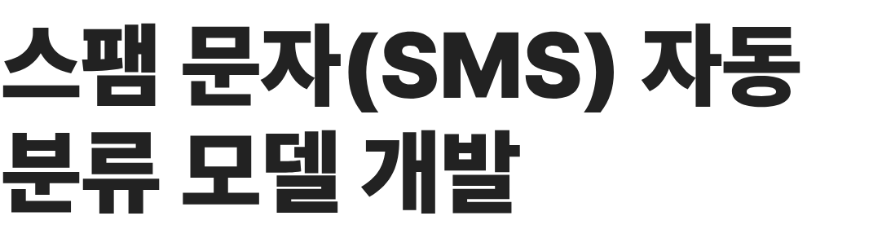


Slide 2















Slide 3

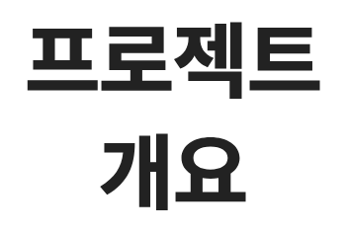
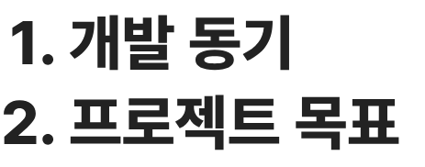

Slide 4


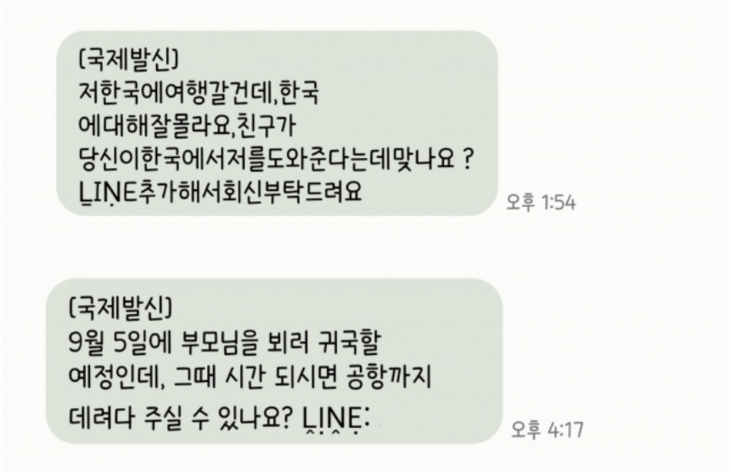


Slide 5

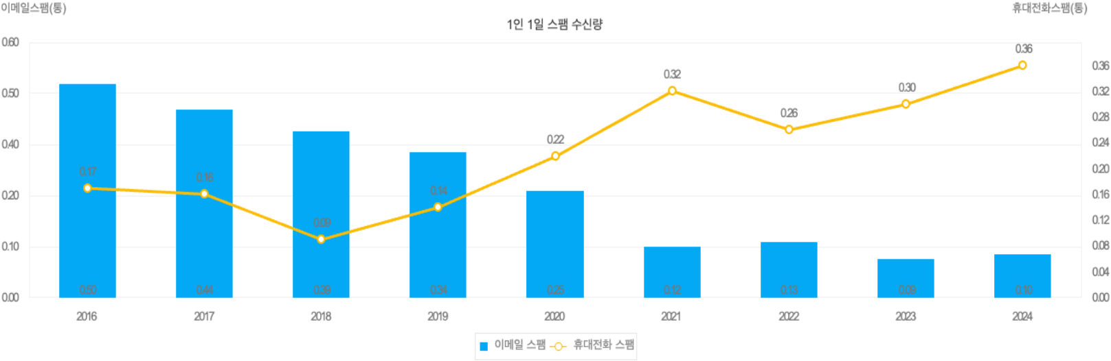


Slide 6



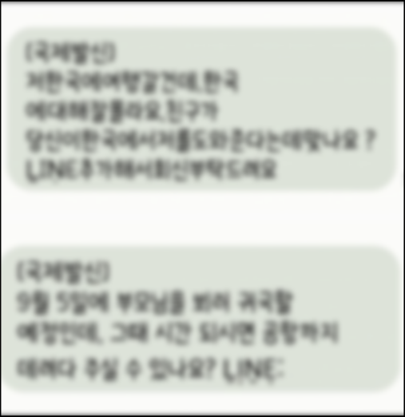

Slide 7
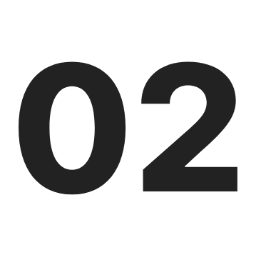
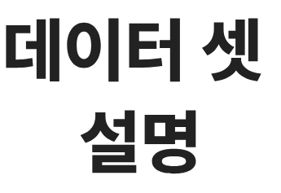
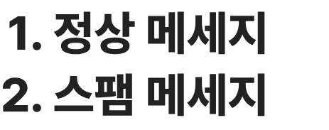

Slide 8


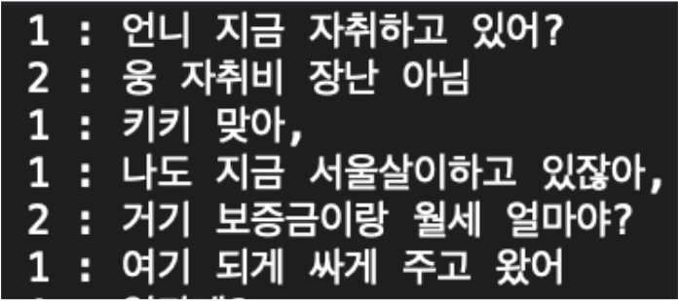


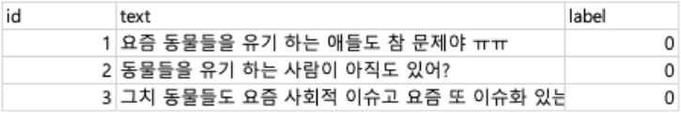

Slide 9

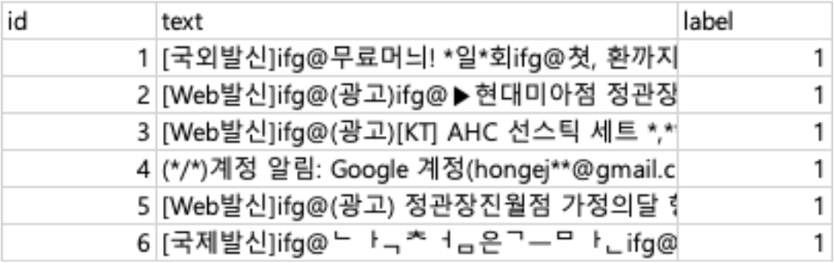

Slide 10
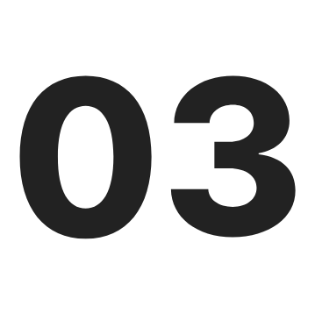
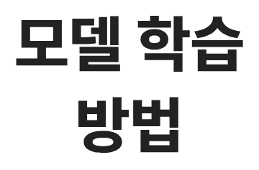
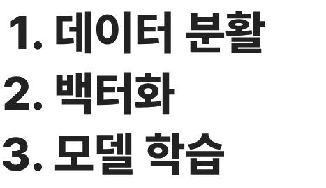

Slide 11

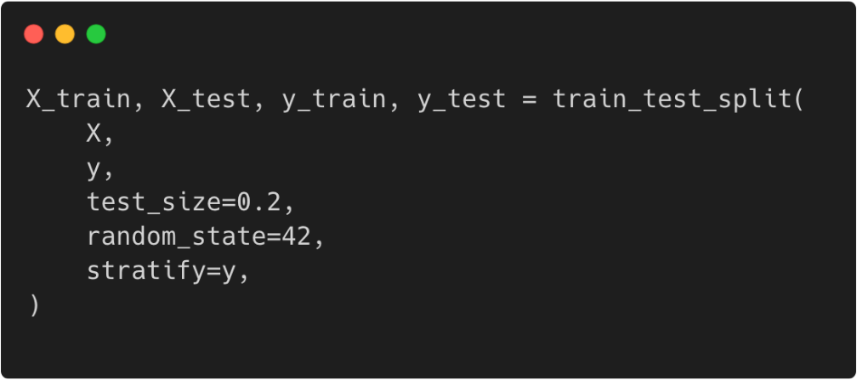
Notes:
stratify=y,
→ 가장 중요한 옵션
→ 정상(0)과 스팸(1)의 비율을 학습/테스트 세트에 동일하게 유지
→ 예: 전체 데이터에서 정상/스팸 비율이 51:49이면
Train/Test 모두 똑같이 51:49 비율로 나뉘게 됨
→ 불균형 데이터에서 성능 왜곡 방지

Slide 12

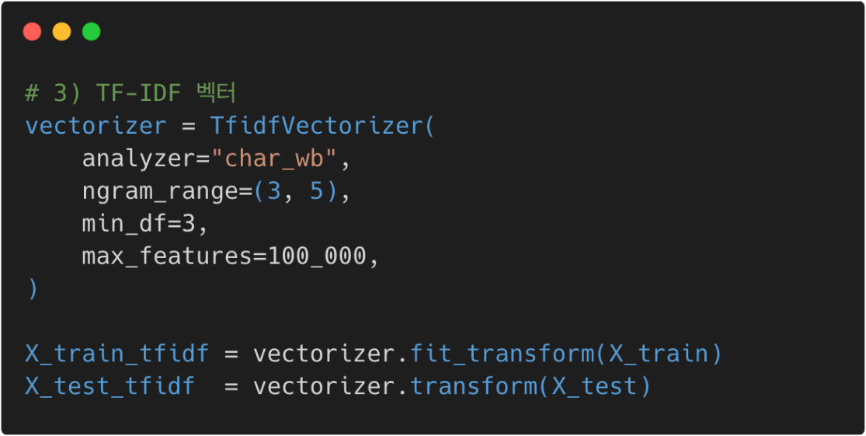
Notes:
🔸 analyzer="char_wb"
단어(word) 단위가 아니라 문자(character) 단위로 쪼개서 분석한다는 의미
🔸 ngram_range=(3, 5)
문자 3개~5개 단위 조각을 특징으로 사용
🔸 min_df=3
전체 문서에서 3번 이상 등장한 패턴만 feature로 사용
너무 희귀한 패턴은 노이즈라서 제거하는 설정
🔸 max_features=100,000
사용할 TF-IDF 특징을 최대 10만 개로 제한
✔ 훈련 데이터 벡터화
X_train_tfidf = vectorizer.fit_transform(X_train)
fit(): 훈련 데이터에 나타난 문자 패턴을 학습(사전 구축)
transform(): 각 문장을 TF-IDF 벡터로 변환
즉, 이 단계에서 “모델이 학습 가능한 숫자 데이터”가 만들어진다
✔ 테스트 데이터 벡터화
X_test_tfidf = vectorizer.transform(X_test)
테스트 데이터는 fit이 아니라 transform만 사용훈련 데이터에서 배운 패턴(사전)에 맞춰 변환
이렇게 해야 Train/Test가 같은 기준(feature space)으로 비교 가능함

Slide 13



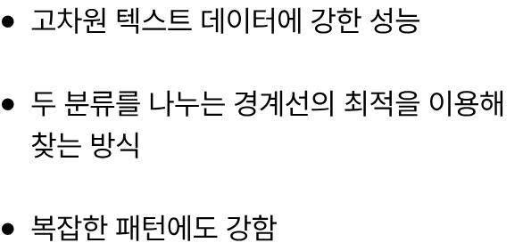
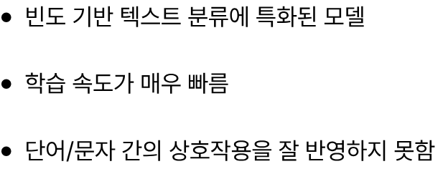
Notes:
Naive Bayes → “단어 등장 확률로 판단하는 빠르고 단순한 확률 모델”
Linear SVM → “정상/스팸을 가장 멀리 분리하는 경계선을 찾는 고정확도 모델”

Slide 14

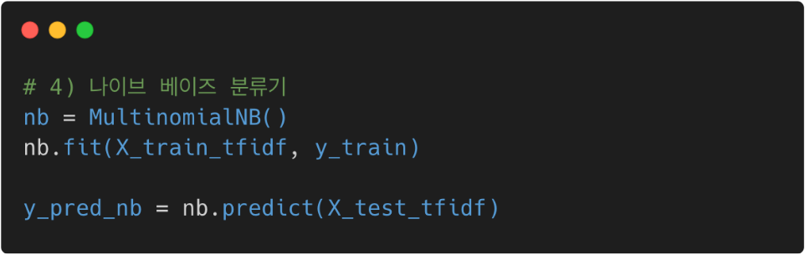

Slide 15

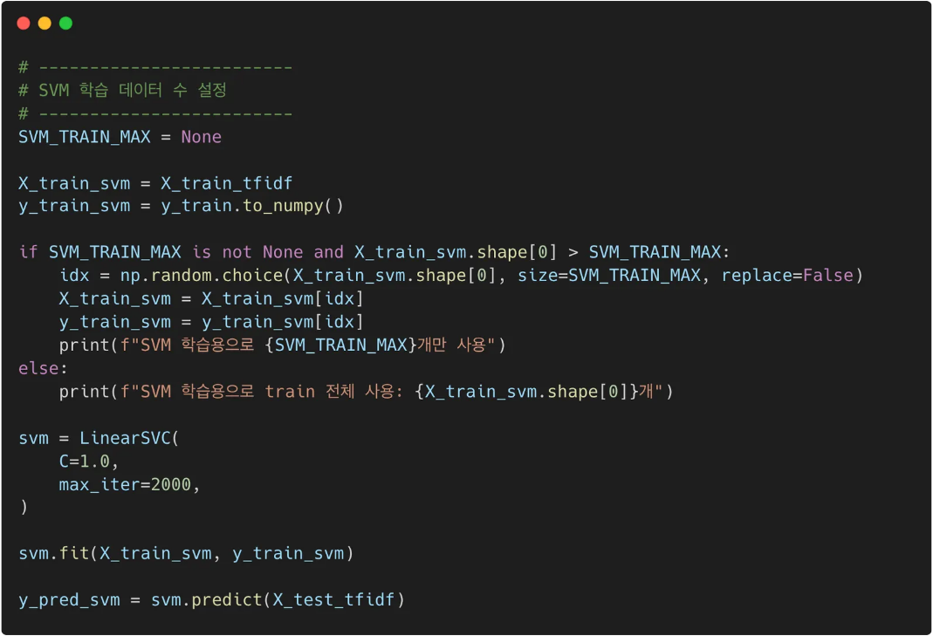

Slide 16
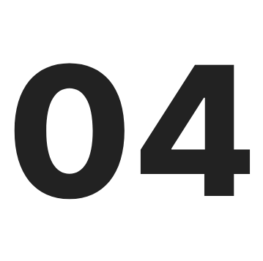


Slide 17

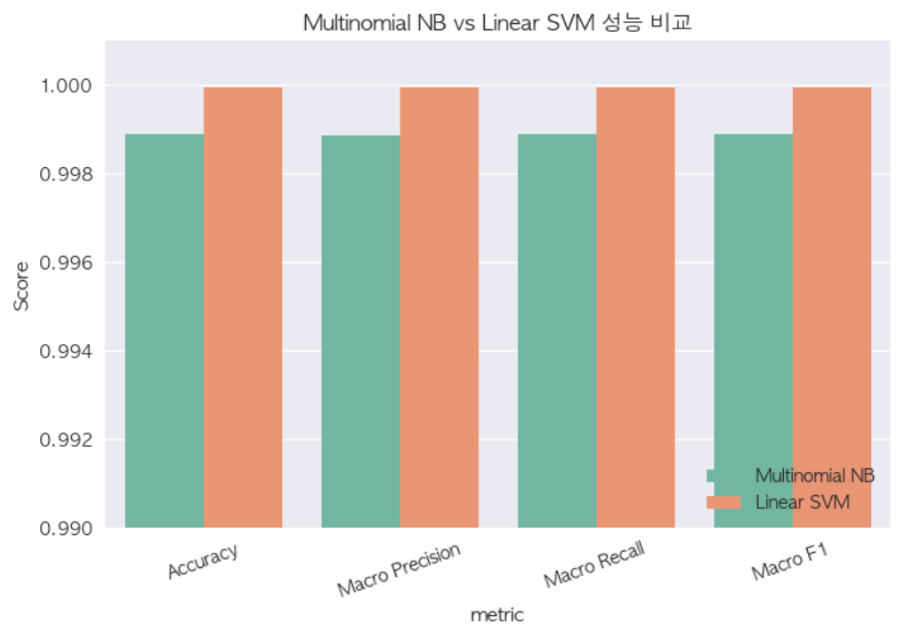
Notes:
1) Macro Precision (정밀도)
각 클래스에서 “스팸이라고 예측한 것 중 진짜 스팸이 얼마나 정확했는지”를 계산한 뒤
클래스별 Precision을 모두 평균낸 값입니다.
즉, 둘 다(정상·스팸)를 똑같은 비중으로 보고 평가하는 정밀도 평균입니다.
스팸을 잘못 잡아내는 경우(False Positive)가 적을수록 높아집니다.
2) Macro Recall (재현율)
각 클래스에서 “실제로 스팸인 것을 놓치지 않고 얼마나 찾아냈는지”를 계산하고
클래스별 Recall을 평균낸 값입니다.
즉, 스팸을 놓치지 않고 잘 잡아낸 정도를 양쪽 클래스로 평균한 값입니다.
스팸을 스팸이라고 못 잡는 경우(False Negative)가 적을수록 높아집니다.
3) Macro F1-score
Precision과 Recall의 조화 평균을
두 클래스(정상/스팸)에 대해 각각 계산한 후 평균한 값입니다.
정확성과 재현율의 균형을 종합적으로 판단하는 지표입니다.
두 성능이 동시에 높아야 높은 점수를 얻을 수 있습니다.

